Slide 1
다양한
경로 분석 방법
2014104023 권준형

Slide 2
1. DQN
DQN이란?
기존의 강화학습(예: Q-LEARNING)에 딥러닝을 적용한 것.
입력과 출력은 딥러닝의 원리를 이용, 신경망의 결합 가중치 계산에는 Q러닝을 이용.
2. DQN을 사용하는 이유?
Q러닝의 문제점은 상태변수의 종류가 늘어나면 표의 행수가 크게 늘어나서
제대로 된 학습을 위해서는 에피소드의 수가 매우 많이 필요 -> 학습시키기가 어려움.
(시간과 메모리 용량이 많이 소비.)
이 때 행동 가치 함수를 표 형태로 나타내는 대신 층 수가 많은 신경망으로 바꾸어서 나타냄.
다양한 입력을 동시에 받아서 원하는 수의 출력을 내는 것이 가능.

Slide 3
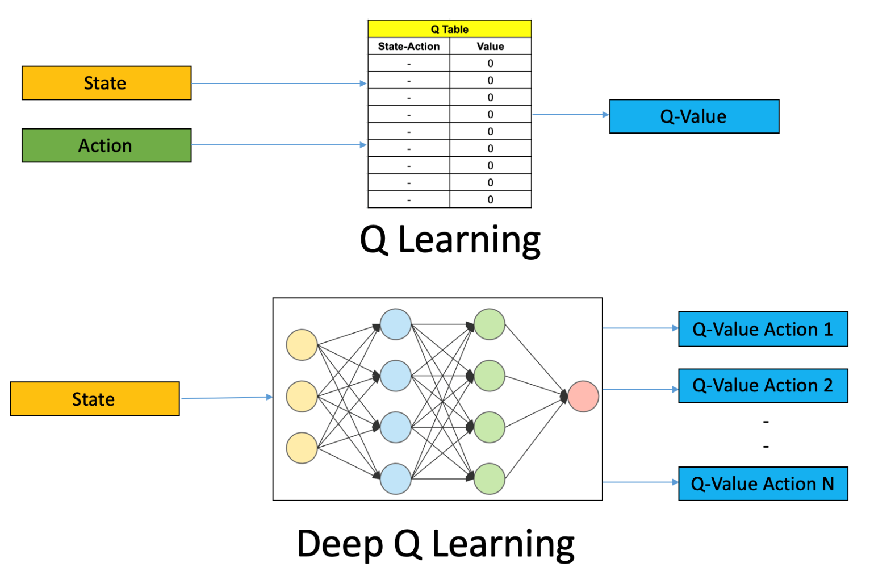
1. DQN

Slide 4
1. DQN
본 과제에서 DQN을 사용해야 하는 이유?
1. 큐러닝의 경우 주어진 환경에서의 경로 탐색만 가능. 하지만 우리가 수행하는 과제의 경우에는 환경이 계속해서 랜덤하게 바뀌기 때문에 큐러닝으로는 한계가 존재.
2. 대여한 도서에 과제에 활용할 수 있는 코드가 나와 있어서 코딩 시 수월할 것이라 예상.
3. 유튜브나 구글에 DQN gridworld라는 검색어를 입력하면 다양한 자료가 존재해서 도움을 얻기가 수월함.
4. DQN의 상위 개념인 DDQN(Double –DQN)과 Dueling Network를 약간의 코드 수정을 통해 구현할 수 있음.

Slide 5
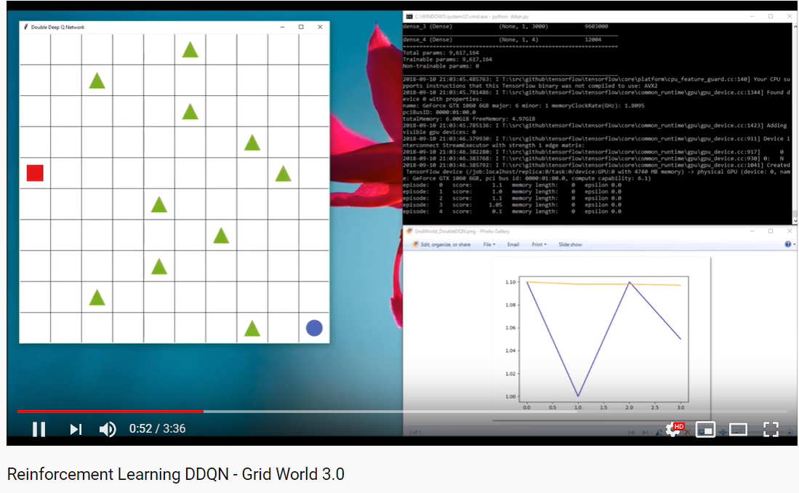
1. DQN
출처 : https://www.youtube.com/watch?v=uf1lWwALTvg

Slide 6
2. DDQN
DDQN이란?
Double 큐러닝 + DQN
2. DDQN을 사용하는 이유?
1. Q러닝과 DQN에서는 행동가치 함수를 학습하는 데 다시 행동가치 함수를 사용해야 해서
학습이 불안정해지기 쉬움. -> 두 개의 신경망을 사용해 행동가치 함수를 수정.
2. Target을 계산할 때 다음 state의 최댓값을 뽑는 과정을
1) 가장 값이 높은 액션을 뽑는 과정과
2) 해당 액션의 값을 추정하는 과정으로 분리하여
이를 각각 다른 네트워크에 맡겨서 견고함을 높임.
결론적으로 DDQN은 노이즈에 강함.
.
출처 : https://www.youtube.com/watch?v=uf1lWwALTvg

Slide 7
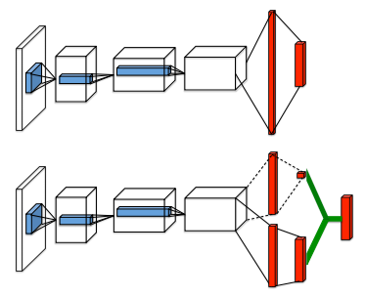
2. DDQN

Slide 8
3. Dueling network와 PER
Duelling Network란?
행동가치 함수의 출력층 앞에 상태가치와 어드밴티지 함수를 출력하는 층을 배치하는 기법.
행동에 의존하지 않고도 상태만으로 결정되는 상태가치 V(s)를 학습 가능. -> 성능이 향상.
2. PER(Prioritized Experience replay란?
DQN에서는 결합 가중치를 학습하는 데 사용하는 transition을 무작위로 추출하는 데
PER은 우선순위를 매겨서 추출. 이 우선순위의 기준은 정답 신호와의 차이를 토대로 매겨짐.
정답 신호와의 차이가 크다면 학습이 덜된 것이고 작다면 학습이 된 것이므로 REPLAY시에 추출될 가능성이 낮아짐.

Slide 9
4. A3C
1. A3C란?
A로 시작하는 단어의 각 특징을 잘 융합한 알고리즘.
Asynchronous(비동기), Advantage, Actor-critic 3가지를 활용한 알고리즘을 의미.
2. A3C의 의의
실세계에 강화학습을 적용하기가 쉬움.
시뮬레이션이 아니라 로봇 등에 심층강화학습을 적용할 시 여러 대의 로봇을 사용해 학습 시간을 줄이는 것이 가능.
2. 에이전트(예: 로봇)가 여러 개 있기 때문에 독립적인 자료가 발생. -> Experience replay를 사용하지 않아도 괜찮음. -> RNN이나 CNN 등등의 여러 알고리즘을 사용할 수 있음.
출처 : https://www.youtube.com/watch?v=uf1lWwALTvg

Slide 10
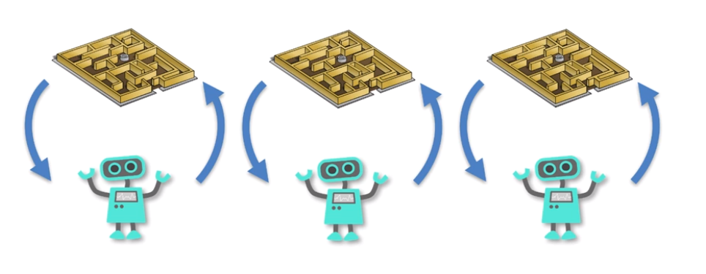
4. A3C
Asychronous
여러 개의 agent가 하나의 문제를 학습하며 획득한 정보를 공유함.
출처 :https://blog.goodaudience.com/a3c-what-it-is-what-i-built-6b91fe5ec09c

Slide 11
4. A3C
2. Advantage
Advantage = Q(s, a) — V(s)
Advantage 는 예상했던 것(V(s)보다 얼마나 더 좋은 값인지를 판단하는 값으로, Q(s,a) 에서 V(s)를 빼준 값
출처 :https://blog.goodaudience.com/a3c-what-it-is-what-i-built-6b91fe5ec09c

Slide 12
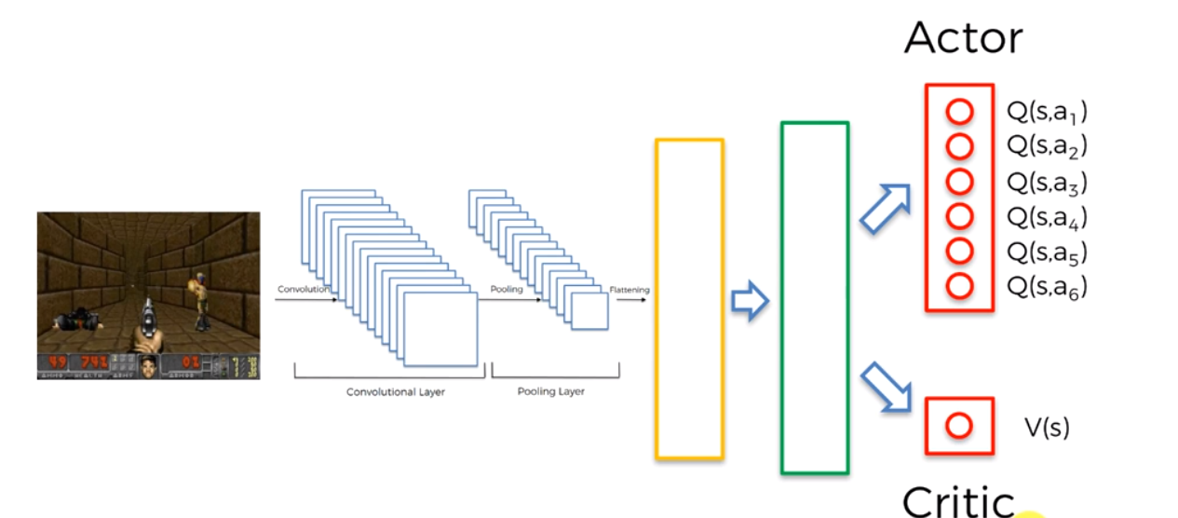
4. A3C
3. Actor - Critic
출력 결과를 두 가지로 구분.
1)서로 다른 행동에 대한 Q-value(Actor) 2) 각 상태에서의 가치.(Critic)
출처 :https://blog.goodaudience.com/a3c-what-it-is-what-i-built-6b91fe5ec09c

Slide 13
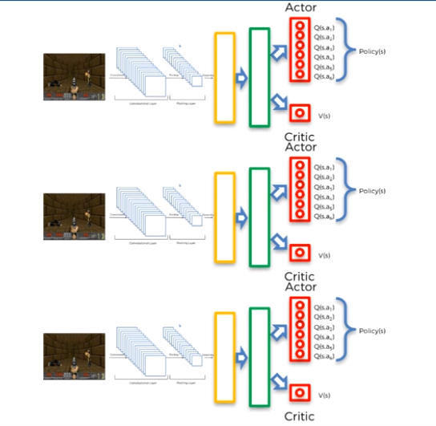
4. A3C
출처 :https://blog.goodaudience.com/a3c-what-it-is-what-i-built-6b91fe5ec09c

Slide 14
5. A* 알고리즘
1. A* 알고리즘이란?
현재 유닛이 차지하고 있는 위치에서 직접 이동할 수 있는 인접한 위치로 구성되어 주변의 길을 조사하면서 가장 유망한 상태를 찾아냄.
여러 장애물이 있는 맵상에서 목표위치까지의 경로를 구하는 데 효과적으로 사용.
실제로 2D세계에서의 최단 경로 찾기에서는 가장 많이 사용됨.
2. A*의 의의.
1. 계산하는 속도가 매우 빨라서 입력을 받고 바로 최단 거리를 찾는 것이 가능.
2. 다양한 소스 파일이 인터넷에 존재해서 코딩 하기에 수월함.
출처 : http://aidev.co.kr/game/501

Slide 15
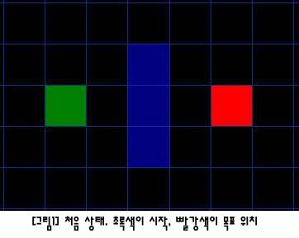
5. A* 알고리즘
출처 : http://aidev.co.kr/game/501

Slide 16
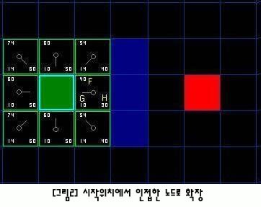
5. A* 알고리즘
출처 : http://aidev.co.kr/game/501

Slide 17
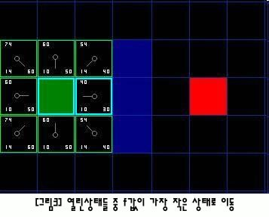
5. A* 알고리즘
출처 : http://aidev.co.kr/game/501

Slide 18
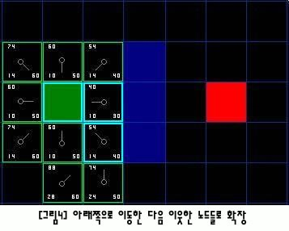
5. A* 알고리즘
출처 : http://aidev.co.kr/game/501

Slide 19
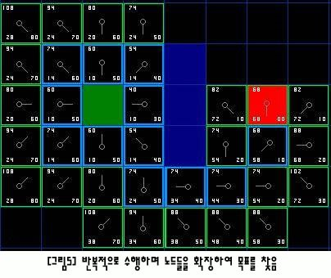
5. A* 알고리즘
출처 : http://aidev.co.kr/game/501

Slide 20
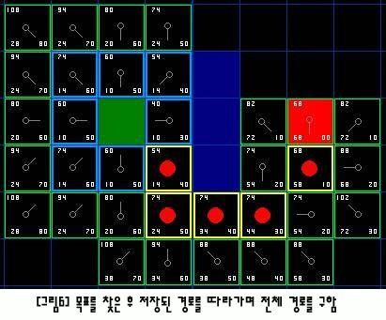
5. A* 알고리즘
출처 : http://aidev.co.kr/game/501

Slide 21
5. A* 알고리즘
출처 : http://aidev.co.kr/game/501

Slide 22
5. A* 알고리즘
A*알고리즘의 속도:
https://www.youtube.com/watch?v=GksldGWvHrk
Djikstra와 A* 알고리즘의 속도 차이:
https://www.youtube.com/watch?v=DINCL5cd_w0&feature=youtu.be
A*와 BFS, DFS 알고리즘의 속도 차이:
https://www.youtube.com/watch?v=Gl4tVw8jamY&feature=youtu.be
A* 강화학습 알고리즘 속도:
https://www.youtube.com/watch?v=G92TF4xYQcU&feature=youtu.be

Slide 23
감사합니다

